Slide 1

MY SCHOOL
A minha Escola
ESCOLA CAROLINA BEATRIZ ÂNGELO
(Guarda – Portugal)

Slide 2
Why that Name?
O Porquê deste Nome?
Carolina Beatriz Ângelo nasceu na Guarda no dia 16 de abril de 1878 e morreu em Lisboa, no dia 3 de outubro de 1911. Foi uma médica e feminista portuguesa. Foi a primeira mulher a votar no nosso país, por ocasião das eleições da Assembleia Constituinte, em 1911.
(Carolina Beatriz Ângelo was born in Guarda on April 16, 1878 and died in Lisbon on October 3, 1911. She was a Portuguese doctor and a “feminist”. She was the first woman to vote in our country, in the elections of the Constituent Assembly, in 1911.)
Para homenagear esta excelente Mulher e Profissional, fundou-se uma Escola na cidade da Guarda, a minha Escola!!!
(To honor this excellent and Professional woman, was founded a School in the city of Guarda, my School !!!)

Slide 3
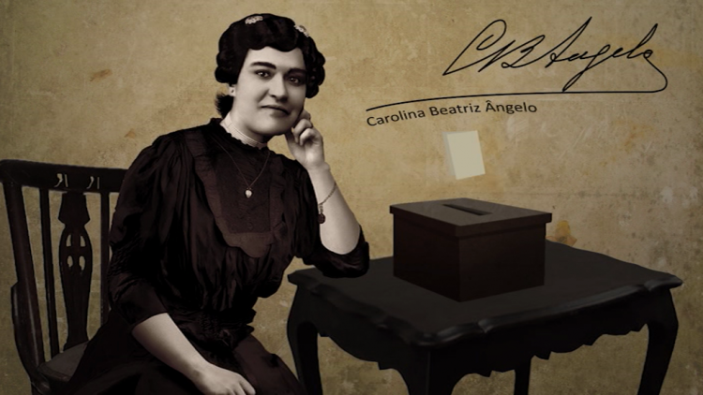

Slide 4
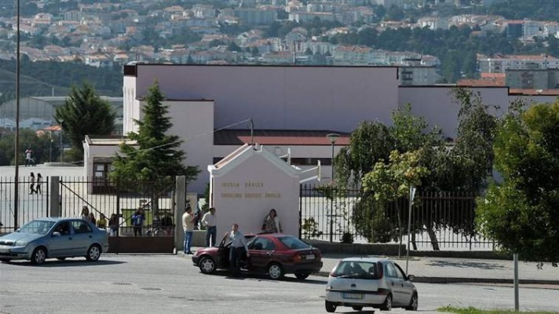
Photos of My School
Fotografias da Minha Escola

Slide 5
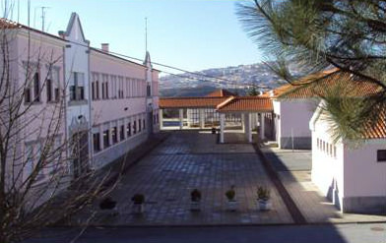

Slide 6
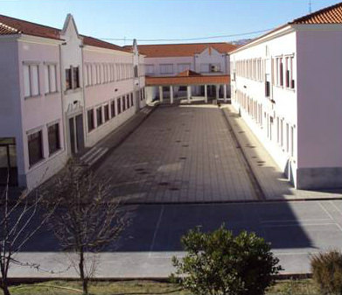

Slide 7

A Party day at My School
Um dia de Festa na Minha Escola

Slide 8
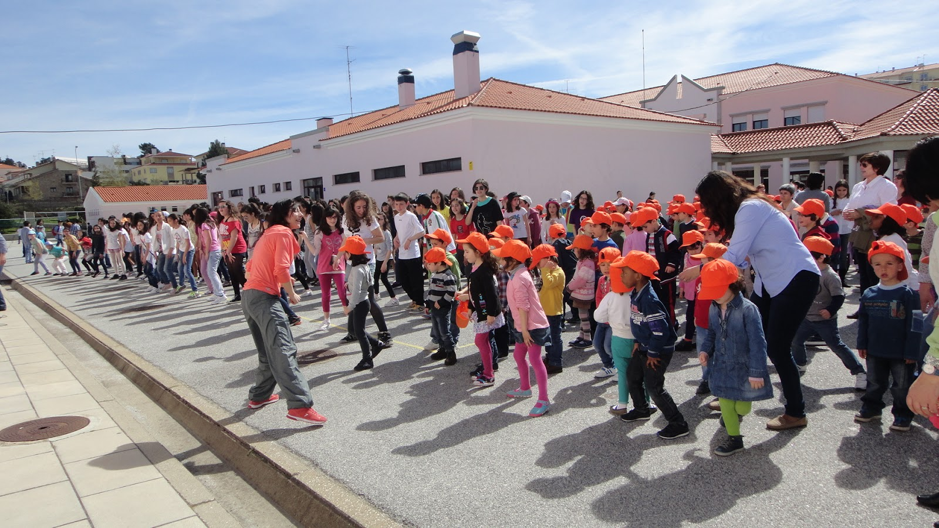

Slide 9
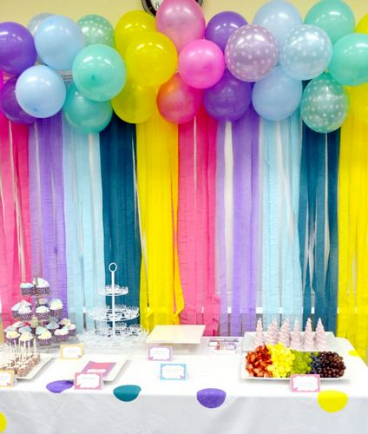
This little work was done by me ☺
Este pequeno trabalho foi feito por mim ☺
Francisco Santos, nº 6, 8º B

Slide 10
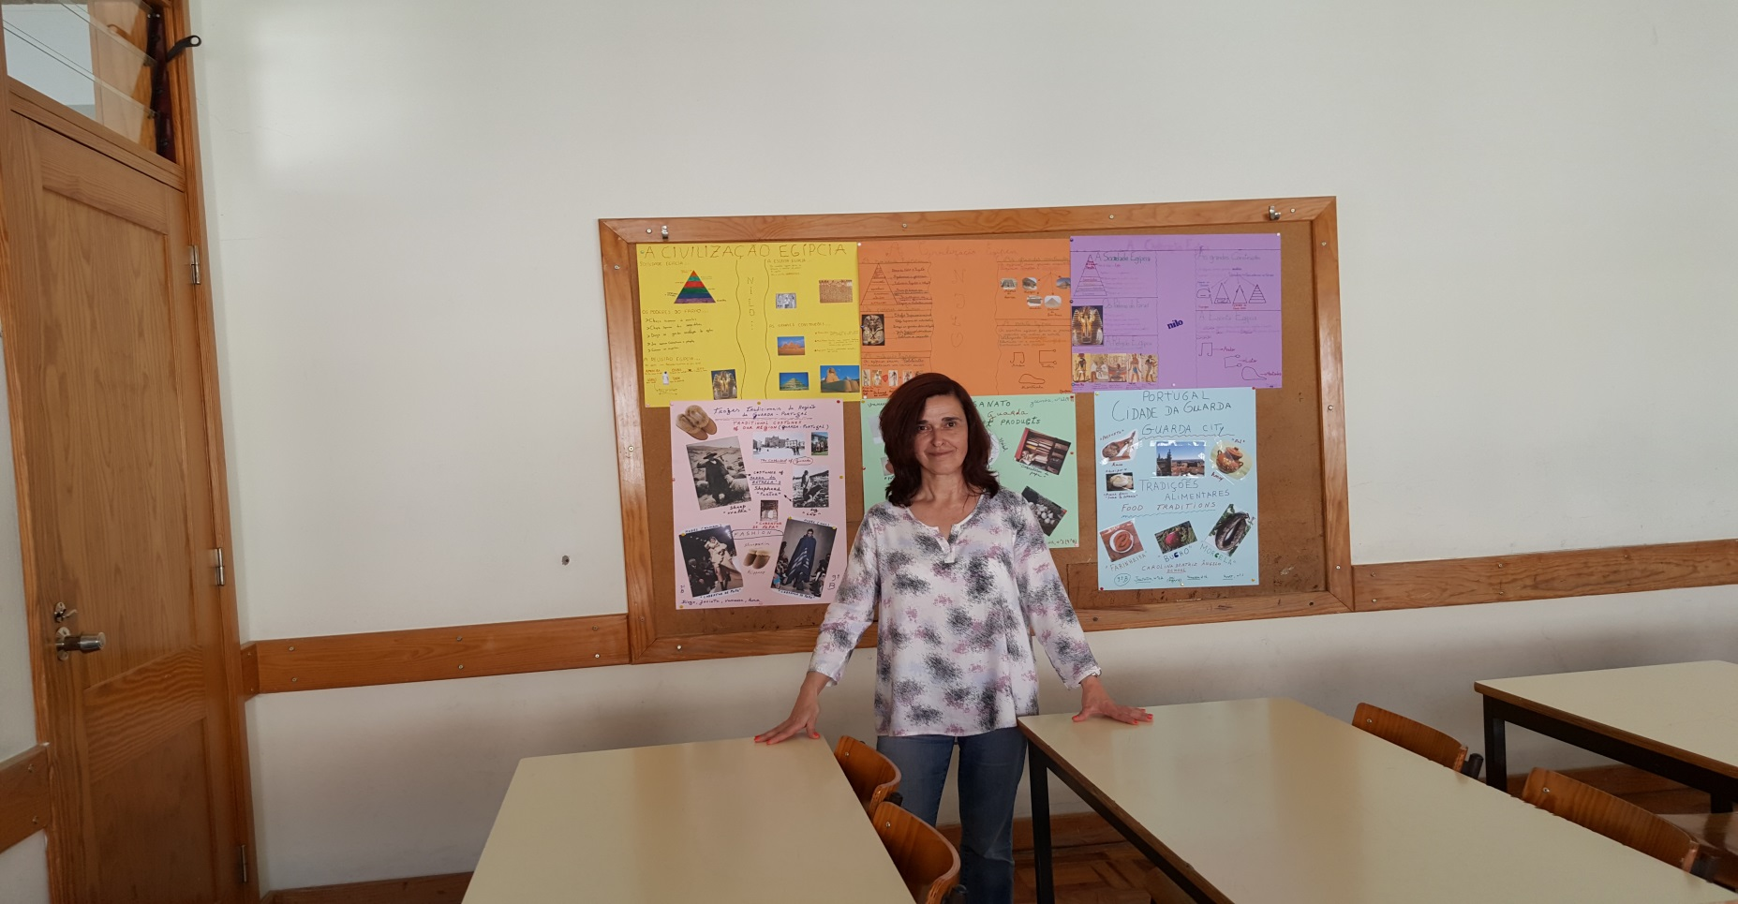
A minha Professora de Língua Portuguesa/My Portuguese Language’sTeacher:
Céu Martins

